Slide 1
11E órarend weboldal prezentáció
Készítő: Tomó Zalán

Slide 2
Csapat:
-Tomó Zalán (Csapatfőnök)
-Chen Haole (Csapattárs, „Alkalmazott”)
-Nasz Ákos (Csapattárs, „Alkalmazott”)
-Fehér Szabolcs (Csapattárs, „Alkalmazott”)

Slide 3
Használt alkalmazások, weboldalak:
Visual Studio Code (Kódfejlesztő környezet)
Github (Fájlemegosztás)
Figma (Látványterv)
Discord, Microsoft Teams (Kommunikáció)
Google Chrome, Opera GX, Brave, Microsoft Edge (Fejlesztő, tesztkörnyezet)
Microsoft Word, Excel (Dokumentáció)
Microsoft PowerPoint (Prezentáció)

Slide 4
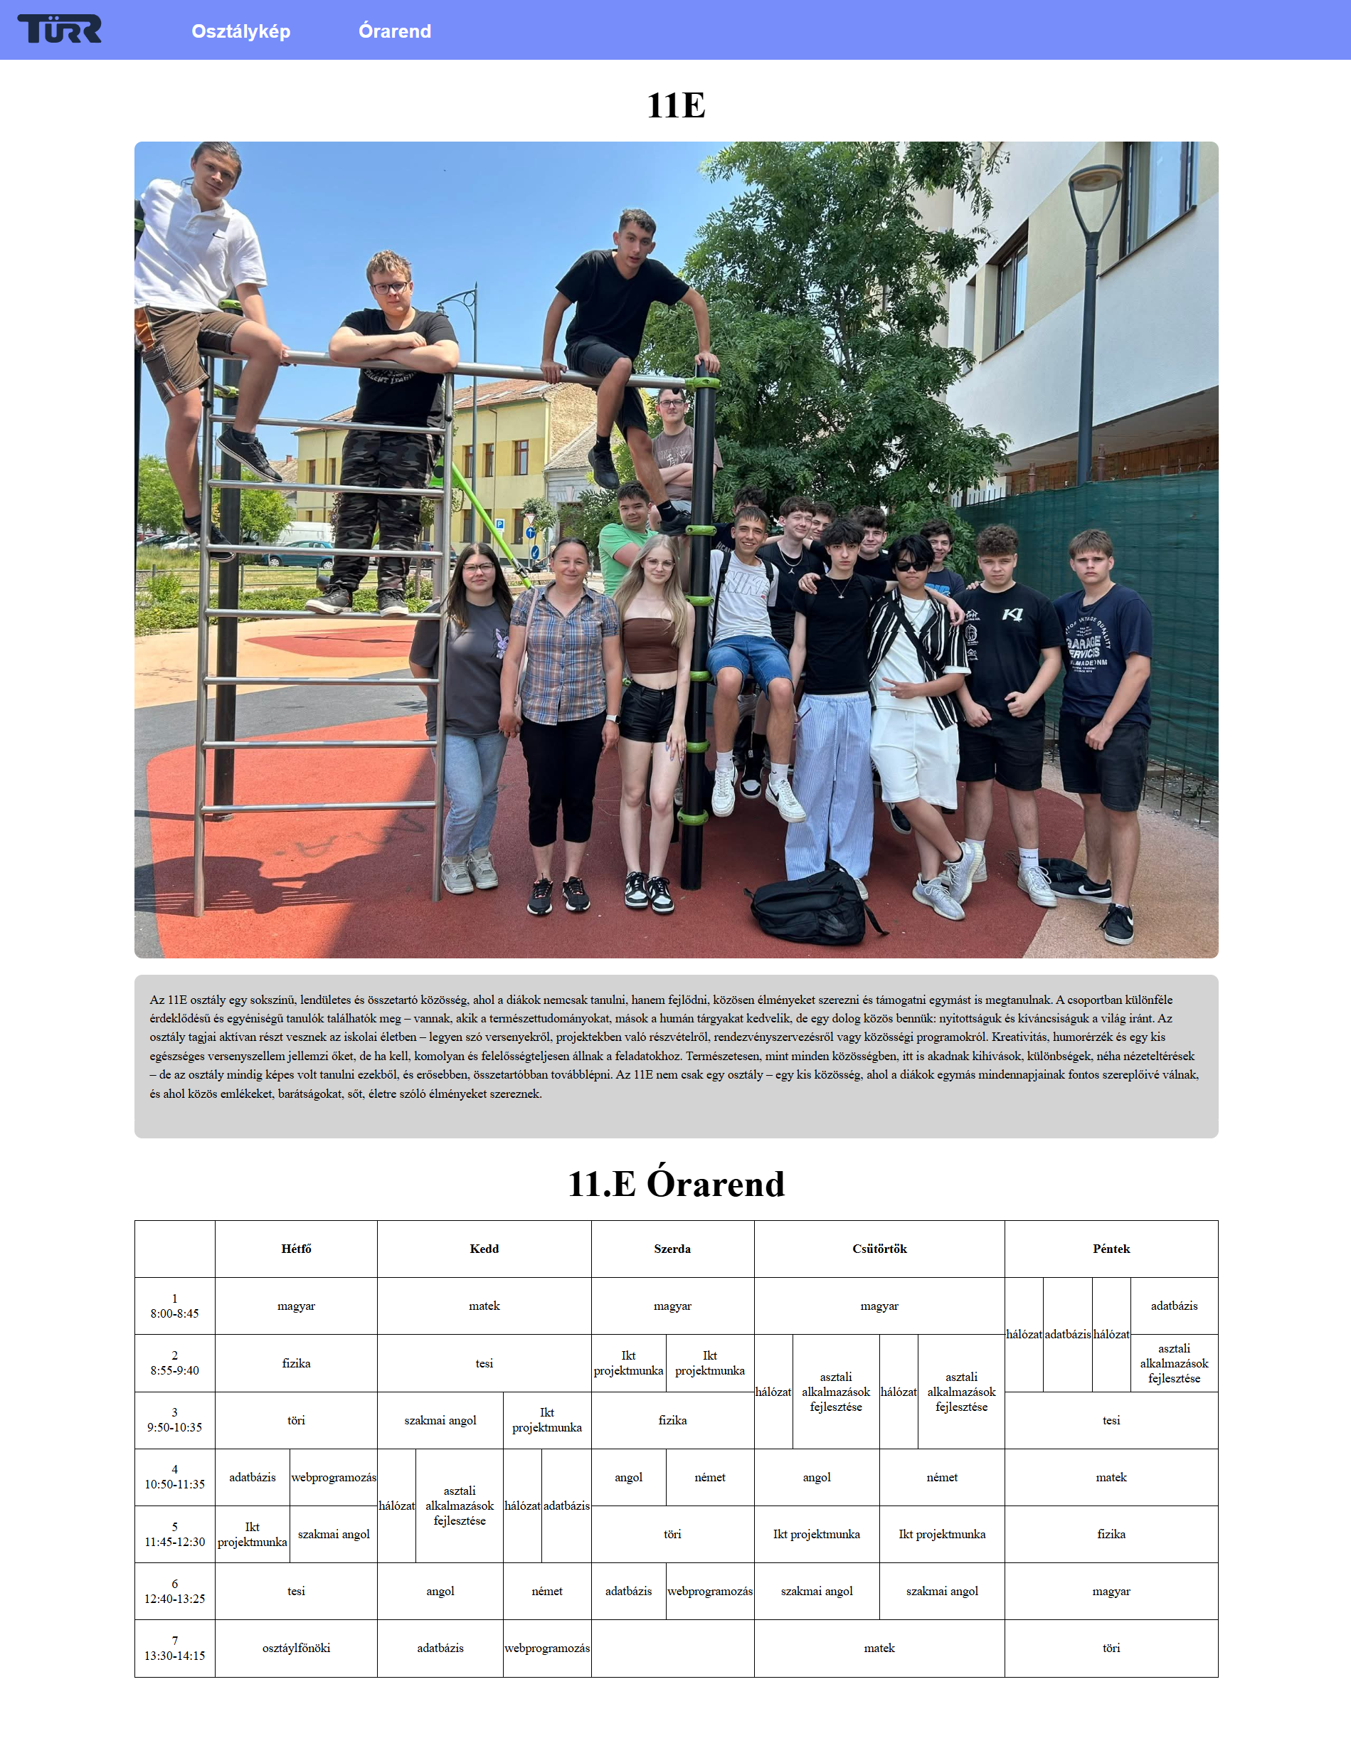
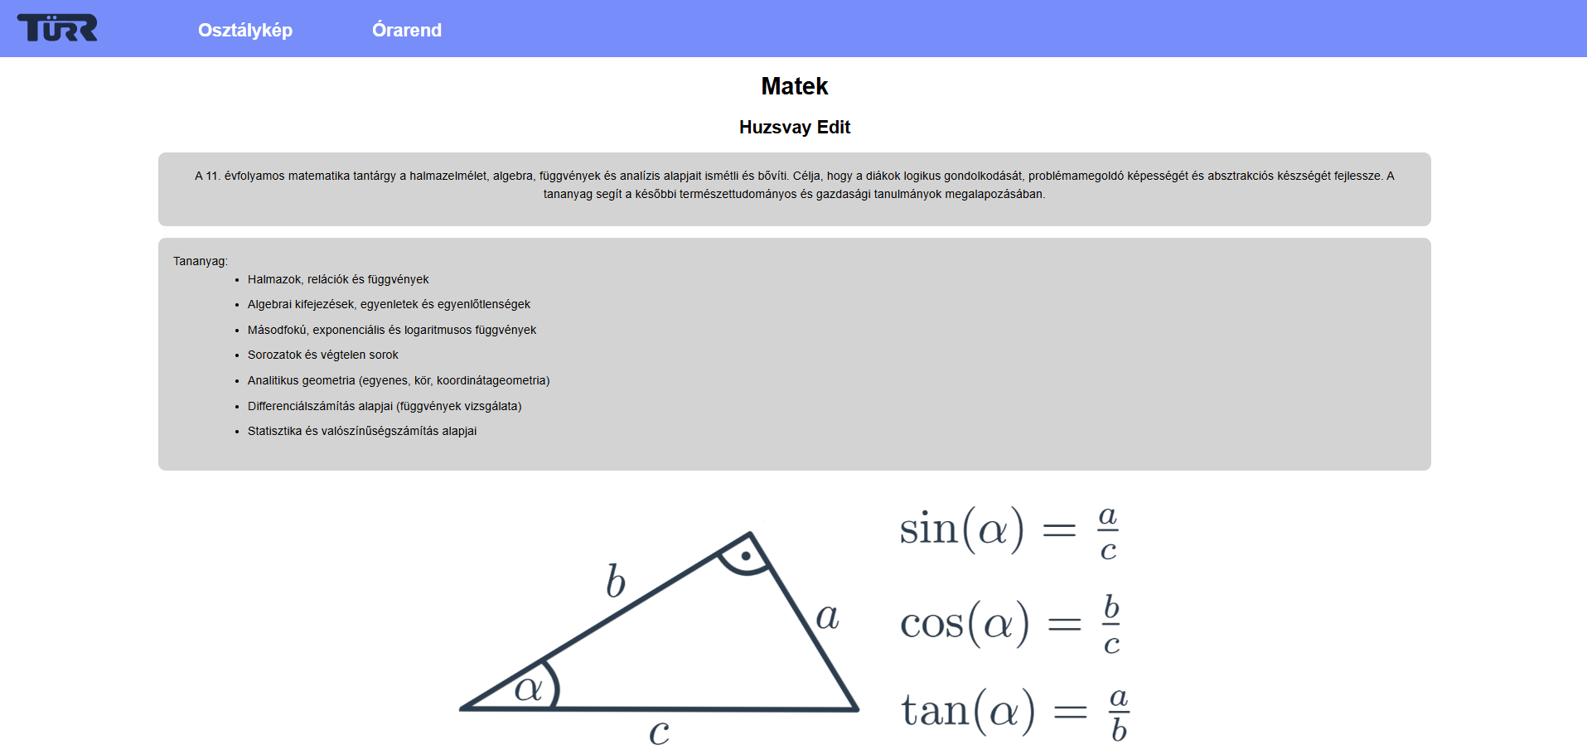
Kész weboldal:
Órarendnél minden tantárgy kattintható, és elvisz egy „Tantárgy oldal”-ra.
Példa:

Slide 5
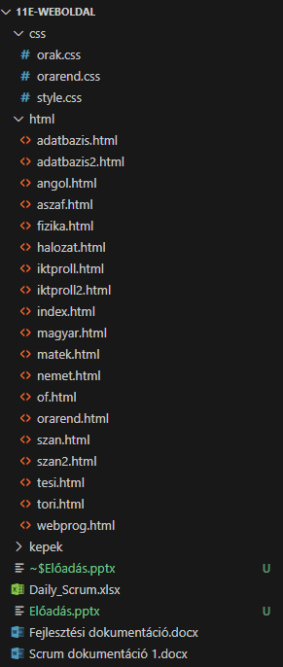
Weboldal felépítése:
CSS
orak.css
Orarend.css
Style.css
HTML
Index.html
„Tantárgy kártya1.html”
„Tantárgy kártya2.html”
„Tantárgy kártya3.html”
…
Képek mappa
Kép1.png
Kép2.png
…
Dokumentációk
Animációk INTERNAL CSS-el. (stabilitás végett)

Slide 6
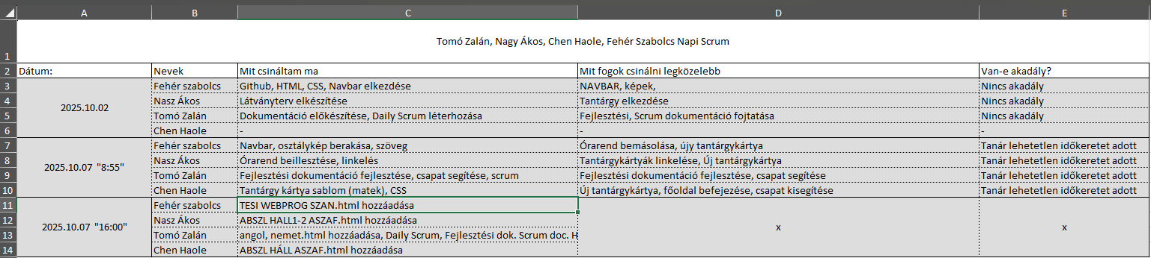
Dokumentáció:
Forras.txt (Összes kép elérhetőségét tárolja)
Fejlesztési dokumentáció.docx (funkcionális, és nem funkcionális követelmények, keretrenszer, használati utmutató, tesztelési dokumentáció, stb.)
Scrum dokumentáció 1.docx (Sprint tervezés, Scrum Retrospective, Product backlog, stb.)
Daily_Scrum.xlsx (Napi Scrum összefoglalók)

